Slide 1
数据库技术及应用
陈华平
hpchen@ustc.edu.cn

Slide 2
【举例】
中国科技大学在读的本科生、研究生有 4万人左右，其中学校的教学管理工作相当复杂和繁重，仅本科生开设的课程、教室安排事宜，每学期就多达几千个课堂。（即：全校每个学院，每个系，每个专业方向，不同的年级，在本学期开设的全部课程，安排在哪个教室，哪个节次？……学生选课情况如何？学生考试成绩如何？……）
？要用到哪些数据？用什么方法完成这件事？
学校开发了教学管理系统，同学们任何时候都可以非常方便的查询到课表和课堂安排……
这就是使用数据库技术开发的数据库应用系统

Slide 3
为什么要学习数据库技术？
数据库技术是目前最流行的数据管理技术，是计算机科学技术中发展最快、应用最广的技术之一
数据库技术是信息系统的核心和基础，它的出现极大地促进了计算机应用向各行各业的渗透

Slide 4
Database Applications:
  Banking: transactions
  Airlines: reservations, schedules
  Universities: registration, grades
  Sales: customers, products, purchases /(POS, CISS)—Wal-Mart，
  Online retailers: order tracking, customized recommendations
  Manufacturing: production, inventory, orders, supply chain / (MRP, MRPII, ERP, SCM, …)
  Human resources: employee records, salaries, tax deductions
  ……
Databases touch all aspects of our lives

Slide 5
数据库的建设规模、数据库信息量的大小和使用频度已成为衡量一个国家信息化程度的重要标志 (信息资源)
1993 美国：信息高速公路计划,NII
1998 美国：网格计划, Grid
2012 美国：大数据研究与发展计划，Big Data
2007 第四范式
2008 《科学》杂志文章
“Big Data: Science in the Petabyte Era ”

Slide 6
数据库技术中的三个主要问题
如何设计和实现一个数据库管理系统(DBMS)来高效的组织和管理数据库？
——DBMS实现问题
如何针对特定应用的需求设计一个合理的数据库结构？
——数据库设计问题
应用程序如何有效存取数据库中的数据？
——数据库存取问题
（×）
（√）
（√）

Slide 7
第一章 绪论
1.1 数据库系统概述
1.2 数据模型
1.3 数据库系统结构
1.4 数据库管理系统

Slide 8
几个基本概念
(Data, DB, DBMS, DBS)

Slide 9
数据 (Data)
数据是数据库中存储的基本对象，数据的种类很多：数字、文字、图形、图像、声音、学生档案记录等。
数据定义：人们用来反映客观世界而记录下来的可以鉴别的符号。
数据与其语义是不可分的 （数据的含义称为语义）
【例】93是一个数据
语义1：学生某门课的成绩
语义2：火车票的价钱
语义3：二年级的学生人数
语义4：…
【例】学生档案记录（李明，197205，中国科大，1990）
  语义1：学生，出生年月，所在学校，毕业年份
  语义2：学生，出生年月，录取大学，入学时间

Slide 10
数据库(DataBase)
数据库(DataBase,简称DB)：长期存储在计算机内、有组织的、可共享的数据集合。
数据库的基本特征
  数据按一定的数据模型组织、描述和储存
  可为各种用户共享
  数据间联系密切，具有最小的冗余度和较高的独立性
  服务于某些特定的应用
例：图书馆的图书数据库、机场的航班数据库、银行数据库……

Slide 11
数据库管理系统（ DBMS ）
我们收集了大量有关数据之后，如何科学地组织这些数据并将其存储在数据库中，又如何高效地处理这些数据呢？
完成这个任务的是一个软件系统：数据库管理系统
数据库管理系统(DataBase Management System,简称DBMS)：是位于用户与操作系统之间的一层数据管理软件；(对下)用于创建和维护数据库；(对上)为用户或应用程序提供访问DB的方法。
数据库厂商的产品通常指DBMS， 如Oracle8i、 Microsoft SQL 2000、DB2、Informix等

Slide 12
数据库系统(DataBase System,简称DBS)
是指在计算机系统中引入数据库技术后的系统，一般由数据库、数据库管理系统（及其开发工具）、应用系统、数据库管理员和用户构成。
用户
用户
用户
应用系统
应用开发工具
数据库管理系统
数据库
管理员
操作系统
数据库
数据库系统

Slide 13
用
系
应
统
发
工
开
具
用
软
应
编
译
件
系
DBMS
作
系
统
操
统
硬件
数据库系统在计算机系统中的地位

Slide 14
数据库技术的产生与发展
数据库技术是应数据管理任务的需要而产生的。
数据管理技术的发展，是随着计算机硬件和软件的发展而不断发展的。
数据管理是数据库的核心任务，内容包括对数据进行分类、组织、编码、存储、检索和维护。
到目前为止，数据管理技术的发展经历了三个阶段。

Slide 15
1
2
3
人工管理阶段
（50年代中期前）
人工管理阶段
（50年代中期前）
文件系统阶段
（50年代后至60年代中）
文件系统阶段
（50年代后至60年代中）
数据库系统阶段
(60年代后期）
数据库系统阶段
(60年代后期）
该阶段的特点是
➢数据不保存
➢没有对数据进行
管理的软件系统
➢没有文件的概念
➢一组数据对应于
一个程序，数据是
面向应用的。
该阶段的特点是
➢数据需要长期保存
在外存供反复使用
➢文件系统管理数据
➢数据共享性差
➢数据独立性还较低
该阶段的特点是
➢数据结构化
➢数据共享性好，
冗余度低
➢数据独立性高
➢数据由DBMS统一
管理和控制
在文件系统中，只考虑了同一文件记录内部数据项之间的联系，而不同文件的记录之间是没有联系的，也就是说，从整体上看数据是无结构的。
在DBS中，实现了整体数据的结构化，把文件系统中简单的记录结构变成了由记录之间的联系所构成的结构化数据。在描述数据时，不仅要描述数据本身，还要描述数据间的联系。数据间的联系通过存取路径来实现，把相关的数据有机地联系在一起。例：
DBS从整体角度看待和描述数据，数据不再面向某个应用而是面向整个系统，因此数据可以被多个用户、多个应用共享使用。数据共享可以大大减少数据冗余，节约存储空间。同时还能避免数据之间的不相容与不一致性。
是指数据库中的数据与应用程序之间不存在依赖关系，而是相互独立的。数据的独立性包括数据的物理独立性和数据的逻辑独立性。
物理独立性：指用户的应用程序与存储在磁盘上的数据库中数据是相互独立的。即当数据的存储结构改变时，用户的应用程序不用改变。
逻辑独立性：指用户的应用程序与数据库的逻辑结构是相互独立的。即当数据的逻辑结构改变时，用户的应用程序也不用改变。
由于对数据实行了统一管理，在使用数据时可有很灵活的方式，因此系统的弹性大并易于扩充。另外，为了适应数据共享的环境，数据库管理系统还提供了四个基本控制功能：
数据的安全性
数据的完整性
并发控制
数据库恢复

Slide 16

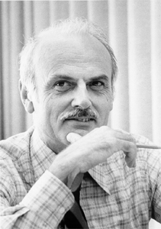

数据库技术的发展
1961：GE的C.W. Bachman设计了历史上第一个DBMS——网状数据库系统IDS
1968：IBM设计了层次数据库系统IMS
1969：CODASYL的DBTG发表了网状数据模型报告，奠定了网状数据库技术
1970：IBM的E.F. Codd提出了关系数据模型，奠定了关系数据库理论基础
1974：IBM的Boyce和Chamberlin设计了SQL语言
1973～1976：E.F. Codd设计了System R
M. Stonebraker设计了Ingres
RTI, RSI
1976：IBM的Jim Gray提出了一致性、锁粒度等设计，奠定了事务处理基础
1977：Larry Ellison创建了Oracle公司，1979年发布Oracle 2.0，1986年Oracle上市
1983：IBM发布DB2
Charlie Bachman
Edgar Codd
Jim Gray

Slide 17

1985：面向对象数据库技术提出
1987：Sybase 1.0发布
1990：M. Stonebraker发表“第三代数据库系统宣言”，提出对象关系数据模型
1987～1994：Sybase和Microsoft合作，发布 Sybase SQL Server 4.2。破裂后Sybase继续发布Sybase ASE 11.0
1996：Microsoft发布Microsoft SQL Server 6.5
1996：开源的MySQL正式发布
1998：提出了半结构化数据模型（XML1.0）
…… ……
Michael Stonebraker

Slide 18
第一章 绪论
1.1 引言
1.2 数据模型
1.3 数据库系统结构
1.4 数据库管理系统

Slide 19
数据模型的概念
使用数据库技术，首先必须把现实世界中的事物表示为计算机能够处理的数据
模型是对现实世界特征的抽象
数据模型是对现实世界数据特征的抽象
数据模型的定义
  描述现实世界实体、实体间联系以及数据语义和一致性约束的模型
数据模型应满足三方面的要求（P15）

Slide 20
数据模型的分类
  概念模型 （信息模型，概念数据模型）
    按用户的观点对数据进行建模，强调语义表达功能
    独立于计算机系统和DBMS
    主要用于数据库的概念设计
  数据模型（逻辑（结构）数据模型）
    按计算机系统的观点对数据进行建模，直接面向数据库的逻辑结构
    与计算机系统和DBMS相关（DBMS支持某种数据模型）
    有严格的形式化定义，以便于在计算机系统中实现
层次数据模型
网状数据模型
关系数据模型
面向对象的数据模型

Slide 21

数据抽象的层次
现实世界
认识抽象
如E-R模型
信息世界 概念模型
如关系模型、层次模型、网状模型、面向对象模型
转换
机器世界 DBMS支持的数据模型

Slide 22
信息世界中的基本概念
实体：客观存在并可相互区别的事物称为实体，实体可以是具体的人、事、物，也可以是抽象的概念或联系。
属性：实体所具有的某一特性称为属性。一个实体可由若干个属性来刻画。
码：能唯一标识实体的属性集称为码。
域：属性的取值范围。

Slide 23
实体型：描述同类实体的框架，用实体名及其属性名集合来抽象和刻画。
实体集：同类实体的集合。
联系：实体之间(和实体内部属性间)的联系。
两个实体型之间的联系分为三类：
  一对一联系（1:1）
  一对多联系（1:n）
  多对多联系（m:n）

Slide 24
概念模型的表示方法： E-R 图
实体型：用矩形表示，矩形框内写明实体名。
属性：用椭圆形表示，并用无向边将其与相应的实体联系起来。
联系：用菱形表示，菱形框内写明联系名，并用无向边分别与有关实体连接起来。同时在无向边旁标上联系的类型。

Slide 25
示例
课程
班级
班级
课程
1
1
1
n
讲授
负责
组成
选修
m
n
1
n
m
班长
学生
学生
教师
参考书
学生
学号
姓名
性别
年龄

Slide 26
完整的E-R图
学分
学号
姓名
性别
课名
n
m
课程
选修
学生
专业
课号
1
n
讲授
成绩
组成
人数
m
n
1
职工号
教师
参考书
出版社
班级
班主任
姓名
职称
书号
书名
作者
班号
专业

Slide 27
数据模型的组成要素
数据结构：指对实体类型和实体间联系的表达与实现，用于描述系统的静态特征。
数据操作：指对数据库的检索和更新两大类操作，用于描述系统的动态特征。
数据约束条件：一组完整性规则的集合，是数据及其联系应具有的制约和依赖规则。

Slide 28
数据模型
层次模型
网状模型
关系模型
面向对象模型
非关系模型
Ri
双亲结点
非关系模型的基本层次联系
Lij
一对多(包括一对一)的联系名
Rj
子女结点

Slide 29
层次数据模型
用树结构表示实体及实体间联系的数据模型
数据结构
按照树的定义，层次模型有以下两个限制:
只有一个结点无双亲结点，称为根结点
根以外的其他结点有且仅有一个双亲结点
由定义可看出层次模型只能处理一对多的联系

Slide 30
例：
T-S数据库模型
有向线表示记录型之间的联系，只能是1:n的父子联系
D(系)
D#
DN
DL
R(教研室)
S(学生)
R#
RN
S#
SN
SG
T(教师)
T-S的一个值
T#
TN
TD
每个结点表示一个记录型(实体)，包含若干字段(属性)
D
D11
CS
……
R
R1
DB
S
S01
LJ
A
R2
IM
S03
CY
C
R3
AI
S07
WB
A
T
E04
WS
DBT
E
E39
CS
HR
E09
LB
DBS
E02
ML
ES
E11
LJJ
DBS

Slide 31
多对多联系在层次模型中的表示
把多对多联系分解成一对多联系。
分解方法:
冗余结点法(实偶对)
虚拟结点法(虚偶对)

Slide 32
例:
S
S#
SN
SG
S
S#
SN
SG
C
C#
CN
n
S-C
C
C#
CN
S
S#
SN
SG
m
C
C#
CN
冗余结点法
C
C#
CN
S
S#
SN
SG
V.S
V.C
虚拟结点法

Slide 33
层次数据模型数据操作与完整性约束
操作：查询，插入，删除，更新。
完整性约束条件：
无双亲结点值就不能插入子女结点值
删除双亲结点值，子女结点值也同时删除
更新时，若一处要更新，则所有出现该值的
地方都要更新

Slide 34
层次模型的存储结构
当根结点A取值为A₁时…
邻接法：(按前序遍历)自顶向下，自左向右的顺序。
例:
A
A₁
B
B₁
B₄
B₆
C₃
C₅
C₇
C₁₄
C₂
C₉
C₄
C₆
C₈
C
A₁
B₁
C₃
C₅
C₇
C₁₄
B₄
C₂
C₉
B₆
C₄
C₆
C₈
A₂
……

Slide 35
链接法：按自顶向下，自左向右顺序用指针链
接起来。
.A₁
A₂
.B₆
.B₄
.B₁
.C₁₄
.C₈
.C₇
.C₉
.C₆
.C₅
.C₂
.C₄
.C₃

Slide 36
网状数据模型
去掉了层次模型的一些限制
  允许多个结点没有双亲结点
  允许结点有多个双亲结点
  两结点间可有多种联系
层次结构是网状结构的一个特例

Slide 37
例：
学生宿舍
系
人
L₁
L₂
L₃
种植
砍伐
学生
教研室
树
L₄
教师
复合链
1:n联系

Slide 38
网状数据模型的操作与完整性约束
  操作：查询，插入，删除，更新。
  完整性约束条件：
  允许插入尚未确定双亲结点值的子女结点值
  允许删除双亲结点值而保留子女结点值
网状数据模型的存储结构
  链接法，单向链，双向链，环状链，……

Slide 39
关系数据模型
用表格数据表示实体及实体间联系的数据模型
数据结构
二维表(逻辑结构)
域:学号从98001－98045
性别为“男”或“女”等
关系名
学生登记表
主码
元组
学号 | 姓名 | 性别 | 所在系 | ……
98001 | 李勇 | 男 | 信息 | ……
…… |  |  |  | ……
分量
属性

Slide 40
对关系的描述一般可表示为：
关系名(属性1，…，属性n)，称为关系模式
例如前面的关系可表示为:
学生(学号，姓名，性别，所在系，… )
在关系模式中，关系之间的联系也是用关系来描述的。
如学生和课程之间的多对多联系可表示为:
学生 (学号, 姓名, 性别, 所在系, 年龄,籍贯)
课程 (课程号, 课程名, 学分)
选修 (学号, 课程号, 成绩)

Slide 41
关系必须是规范化的，即关系必须满足一定的规范条件，其中最基本的：每一分量不可再分
例:下面是一个非规范的表格，只有经过规范化之后才能称其为关系。
学号 | 姓名 | 性别 | 年龄 | 籍贯 | 系别 | 成绩 数学 英语 … 物理
98001 | 李勇 | 男 | 20 | 江苏 | 数学 | 80 85 … 90
……… | ……… | ……… | ……… | ……… | ……… | … … … …
98045 | 王平 | 女 | 19 | 上海 | 信息 | 91 85 … 70

Slide 42
关系数据模型的操纵与完整性约束
  操纵：查询，插入，删除，更新。
  关系操作的特点为：集合操作
  完整性约束条件:
  实体完整性(实体区别性)
  参照完整性(表间不矛盾)
  用户自定义完整性(系统尊重用户要求)
关系数据模型的存储结构
以文件形式存储

Slide 43
关系数据模型的优缺点
  优点
    严格的数学概念基础
    概念单一
    存取路径对用户透明
  缺点
    查询效率

Slide 44
第一章 绪论
1.1 引言
1.2 数据模型
1.3 数据库系统结构
1.4 数据库管理系统

Slide 45
从DBMS的角度看
  数据库系统内部的模式结构
从数据库系统的最终用户角度看
  数据库系统的外部体系结构

Slide 46
数据库系统的模式结构
“型”和“值”的概念
数据模型中有“型”和“值”之分。
型：是对某一类数据的结构和属性的描述
值：是型的一个具体赋值
例如：学生可以用
（学号,姓名,性别,出生年月,系别）
这样的记录型来描述，
（PB01204018,李勇,男,83.11.15,信息系）
就是该记录型的一个记录值。

Slide 47
模式的概念
模式：是数据库中全体数据的逻辑结构和特征的描述。模式是相对稳定的，它反映的是数据的结构及其联系，是型的概念。
实例：模式的一个具体值，同一个模式可以有很多实例。模式的实例是相对变动的，它反映的是数据库某一时刻的状态。

Slide 48
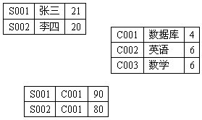
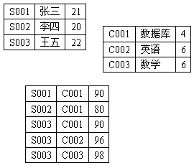
两个实例
模式
学生表 (学号，姓名，年龄)
课程表 (课程号，课程名，学分)
选课表 (学号，课程号，成绩)

Slide 49

数据库系统采用三级模式结构，即是指数据库系统是由外模式、(概念或逻辑)模式和内模式三级构成。
外模式
外模式是单个用户的视图，(概念)模式是所有用户的公共数据视图，内模式是数据库内部的存储视图
模 式
内模式

Slide 50
模式
模式是数据库中全体数据的逻辑结构和特征的描述，是所有用户的公共数据视图。
一个数据库只有一个模式，处于数据库系统模式结构的中间层。
是数据库数据在逻辑级上的视图：综合考虑了所有用户的需求，并将这些需求有机地结合成一个逻辑整体。
外模式
外模式也称子模式或用户模式，它是数据库用户看见和使用的局部数据的逻辑结构和特征的描述，是数据库用户的数据视图。
外模式通常是模式的子集，一个数据库可以有多个外模式，以满足不同用户的应用需求。
内模式
内模式也称存储模式，它是数据物理结构和存储结构的描述，是数据在数据库内部的表示方式。一个数据库只有一个内模式。

Slide 51
局部逻辑结构
用户1
用户2
用户3
用户4
……
用户级DB
(用户视图)
外模式A
外模式B
外模式C
……
全局逻辑结构
外模式/模式的映象
概念级DB
(DB管理员视图)
模式
DBMS
物理结构和存储方式的描述
模式/内模式的映象
物理级DB
(系统程序员视图)
OS
内模式

Slide 52
举例
User 3: 课程评价
管理人员
User 1: 学生
User 2: 选课管理人员
View
课程信息
自己的选课信息
课程信息
全部学生的选课信息
课程信息
课程评价信息
课程信息
全部的选课信息
课程评价信息
Logical Schema
单个数据库文件
课程号聚簇索引
……
Physical Schema

Slide 53
数据库的二级映像功能
DBS的三级模式是对数据的三个抽象级别，它把数据的具体组织留给DBMS管理，使用户能逻辑地抽象地处理数据，而不必关心数据在计算机中的具体表示方式与存储方式。
为了能够在内部实现这三个抽象层次的联系和转换，DBS在三级模式之间提供了两层映像：
  外模式/模式映像
  模式/内模式映像
外模式/模式映像
定义了外模式与模式之间的对应关系。当模式改变时，由数据库管理员对各个外模式/模式的映像作相应改变，可以使外模式保持不变，从而应用程序不必修改，保证了数据的逻辑独立性。
模式/内模式映像
定义了数据全局逻辑结构与存储结构之间的对应关系。当数据库的存储结构改变了，由数据库管理员对模式/内模式映像作相应改变，可以使模式保持不变，从而保证了数据的物理独立性。

Slide 54
数据库系统的体系结构
从最终用户的角度去看DBS的体系结构，可分为:
单用户结构
主从式结构
分布式结构
客户/服务器结构
浏览器/服务器结构
……

Slide 55
单用户数据库系统
整个数据库系统(应用程序、DBMS、数据)装在一台计算机上，为一个用户独占，不同机器之间不能共享数据。
早期的最简单的数据库系统。
例如一个企业的各个部门都使用本部门的机器来管理本部门的数据，各个部门的机器是独立的。由于不同部门之间不能共享数据，因此企业内部存在大量的冗余数据。例如人事部门、会计部门、技术部门必须重复存放每一名职工的一些基本信息（职工号、姓名等）。

Slide 56
主从式结构的数据库系统
一个主机带多个终端的多用户结构
数据库系统，包括应用程序、DBMS、数据，都集中存放在主机上，所有处理任务都由主机来完成
各个用户通过主机的终端并发地存取数据库，共享数据资源
优点
  易于管理、控制与维护。
缺点
  当终端用户数目增加到一定程度后，主机的任务会过分繁重，成为瓶颈，从而使系统性能下降。
  系统的可靠性依赖主机,当主机出现故障时，整个系统都不能使用。

Slide 57



分布式结构的数据库系统
本地应用：借书
西区图书数据库
全局应用：查询
网 络
南区图书数据库
东区图书数据库

Slide 58
分布式结构的优缺点
优点
  适应了地理上分散的公司、团体和组织对于数据库应用的需求。
缺点
  数据的分布存放给数据的处理、管理与维护带来困难。
  当用户需要经常访问远程数据时，系统效率会明显地受到网络传输的制约。

Slide 59
客户机／服务器结构的数据库系统
把DBMS功能和应用分开
  网络中某个（些）结点上的计算机专门用于执行DBMS功能，称为数据库服务器，简称服务器
  其他结点上的计算机安装DBMS的外围应用开发工具，用户的应用系统，称为客户机

Slide 60
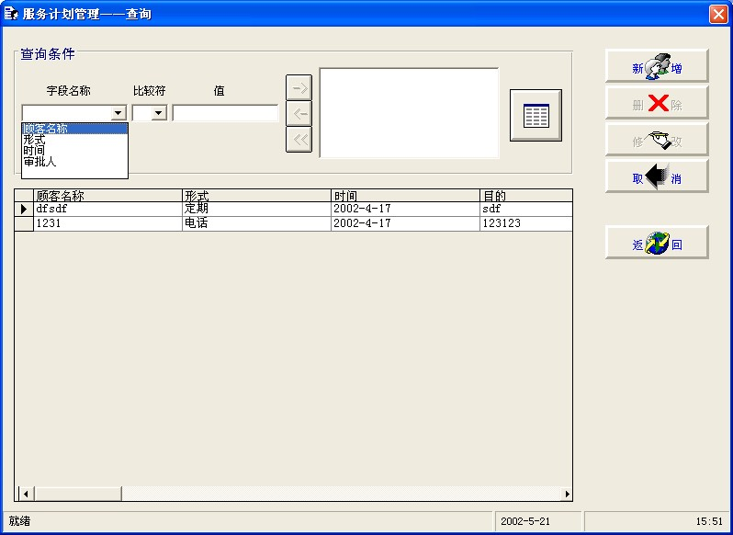
计算机网络
DB
数据
界面和程序

Slide 61
基于C/S结构的DBS种类
  集中的服务器结构
    一台数据库服务器，多台客户机
  分布的服务器结构
    在网络中有多台数据库服务器
    分布的服务器结构是客户机／服务器与分布式数据库的结合

Slide 62
基于C/S结构的DBS优缺点
优点
  客户端的用户请求被传送到数据库服务器，数据库服务器进行处理后，只将结果返回给用户，从而显著减少了数据传输量
  客户机与服务器一般都能在多种不同的硬件和软件平台上运行
  可以使用不同厂商的数据库应用开发工具
缺点
  系统安装复杂，工作量大
  相同的应用程序要重复安装在每一台客户机上，从系统总体来看，大大浪费了系统资源

Slide 63
浏览器／服务器结构的数据库系统
与客户机/服务器结构类似，不同之处在于：
  客户机统一使用浏览器软件，统一的用户界面
  服务器包括Web服务器和数据库服务器

Slide 64
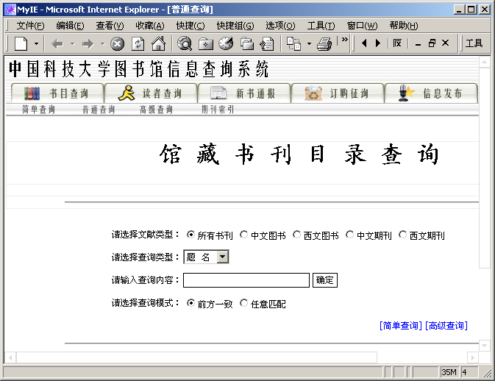
Internet
/Intranet
局域网
Web服务器
（asp/jsp等文件容器）
数据库服务器
html

Slide 65
B/S结构的数据库系统优缺点
优点
  统一的客户机界面，减少了应用安装和维护的工作量
  基于Web技术，支持互联网应用
缺点
  安全性问题，用户访问无地域限制
  开发工具的能力相对较弱

Slide 66
第一章 绪论
1.1 引言
1.2 数据模型
1.3 数据库系统结构
1.4 数据库管理系统

Slide 67
数据库管理系统（DBMS）
DBMS是介于用户和操作系统之间的一个数据库系统软件。
是数据库系统的核心组成部分。
它的主要职能是维护数据库，接受和完成用户或命令提出的访问数据的各种请求。

Slide 68
DBMS的功能
数据定义：包括建立数据库和定义表的结构。
数据操作：包括输入、查询、更新、插入、删除等。
数据库运行管理：包括并发控制、完整性检查、安全性维护等。
数据组织、存储与管理
数据库的建立与维护：包括数据库内部索引、数据字典自动维护、备份、恢复等可靠性保障。
数据通信接口：网络环境中的数据通信。

Slide 69
DBMS的组成
数据定义语言DDL
  包括模式DDL，子模式DDL，物理DDL。
数据操纵语言DML
  有宿主型和自主型两种。
数据库运行控制程序
实用程序

Slide 70
DBMS的工作模式
数据请求
低层指令
应用程序
DBMS
DB
数据
数据
(处理结果)
(查询结果)
(1)接受应用程序的数据请求和处理请求
(2)将用户的数据请求转换成机器代码
(3)实现对DB的操作
(4)从对DB的操作中接受查询结果
(5)对查询结果进行处理(格式转换)
(6)将处理结果返回给用户

Slide 71








用户访问数据过程示例
向DBMS发出读取数据的命令
检查语法语义并调用子模式,检查存取权限,决定是否执行命令
传记录到用户工作区
❶
确定读入模式中哪些记录
应用程序
决定从哪个文件中用何方式读入哪些物理记录
外模式
10
❾
❽
❷
数据字典
❸
DBS缓冲区
DBMS
模式
❹
导出需要的记录格式
❼
❺
内模式
OS
❻
DB
OS将数据送往缓冲区
向OS发出读物理记录的命令
OS执行有关操作

Slide 72
 结束 

